Slide 1


КУРСОВОЙ ПРОЕКТ «Разработка игры Maze 3D на Unity» КП №09.02.07.21.3.2.18
Работу выполнил:
обучающийся 21ИСП2 группы
Л.С. Лавров
Руководитель:
А.Ю. Филимонов
Пермь, 2024

Slide 2

Актуальность
Актуальность игры лабиринт заключается в том, что она является классическим примером игрового жанра, который привлекает внимание как начинающих, так и опытных геймеров. Эта игра пользуется популярностью благодаря своей простоте и одновременно сложности.

Slide 3
Цель
Определение оптимальных методов создания лабиринтов в игре, исследование влияния игры на развитие логического мышления, создание игрового прототипа и его тестирование на целевой аудитории.

Slide 4
Задачи
1. Создать основной игровой экран с отображением игрового поля.
2. Реализовать базовую логику перемещения игрового персонажа по лабиринту с помощью клавиш управления.
3. Создать алгоритм генерации простого лабиринта, используя, например алгоритм поиска в глубину или случайное заполнение.

Slide 5
Предпроектный анализ
Жанр «Лабиринт» является популярным среди видеоигр. Его особенностью является необходимость нахождения пути через сложную систему проходов и коридоров, что позволяет игроку развивать навыки логического мышления и пространственного восприятия. Для реализации игры жанра «Лабиринт» был выбран язык программирования C# на платформе разработки Unity.

Slide 6
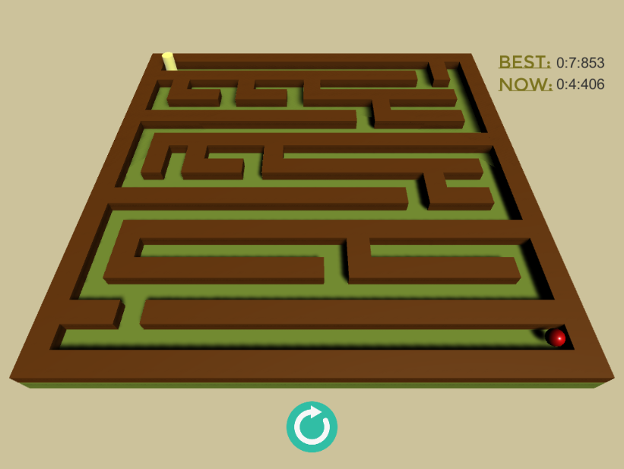
Проектирование ресурса
Проектирование макетов и дизайна является не менее важным этапом в разработке игры, поскольку красивая и хорошо оформленная игра дарит пользователю более яркие впечатления. Основные компоненты, которые должны быть реализованы в игре «Maze 3D», включают:
Главный экран – оно же игровое меню
Кнопка для смены генерации лабиринта
Таймер, лучшее и текущее время прохождения лабиринта.

Slide 7
Разработка ресурса
Разработка игры «Maze 3D» включала в себя создание главного экрана, кнопку для смены генерации лабиринта и таймер, который показывал лучшее и текущее время прохождения лабиринта.
Большая часть кода реализована в виде создания и управления лабиринтом в игре.

Slide 8
Демонстрация ресурса

Slide 9
Заключение
В результате данной работы была разработана игра «Maze 3D» с использованием Unity.
При достижении цели проекта были решены следующие задачи:
Основной игровой экран с отображением игрового поля.
Реализована базовая логика перемещения игрового персонажа по лабиринту с помощью клавиш управления.
Создан алгоритм генерации лабиринта, используя, алгоритм Эйлера

Slide 10
Спасибо за внимание!

